Slide 1

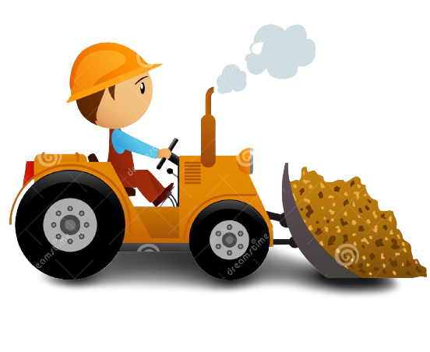

Tự nhiên và Xã hội
BÀI 10
HOẠT ĐỘNG SẢN XUẤT
THỦ CÔNG VÀ CÔNG NGHIỆP
( TIẾT 3 )

Slide 2



Notes:
GV giới thiệu bạn Đoremon đến VN để du lịch, và bạn ấy sẽ là người bạn của các em trong tiết học hôm nay.

Slide 3


Tiết 3

Slide 4


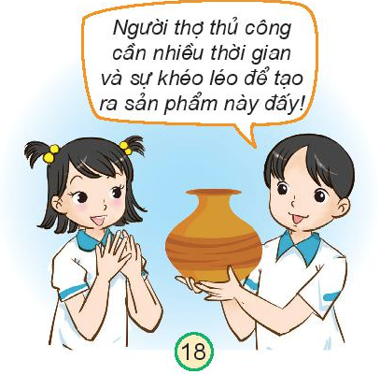
1. Giới thiệu một số sản phẩm thủ công hoặc công nghiệp ở địa phương mà em sưu tầm được.
Làm việc theo nhóm/ tổ

Slide 5
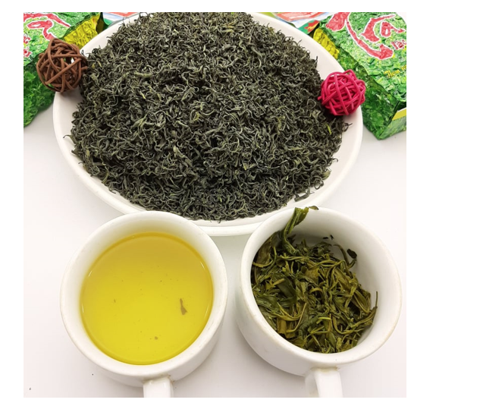
Giới thiệu sản phẩm
Khi nói đến Thái Nguyên, nơi được người ta mệnh danh “Thái Nguyên đệ nhất danh trà”. Đó chính là đặc sản chè Thái Nguyên. Chè Thái Nguyên được trồng ở khắp nơi trong tỉnh. Nhưng nổi tiếng thơm ngon Chè có rất nhiều giá trị và giá trị kinh tế. Với thói quen dùng chè và việc các quán đồ uống xuất hiện ngày càng nhiều, cây chè ngày càng có giá trị và được chú trọng phát triển. Nhưng thưa các bạn nơi trồng nhiệu chè nhất là Lâm Đồng nơi đây chè bạt nhàn và thơm ngon nhất là chè Ô Long Lâm Đồng

Slide 6


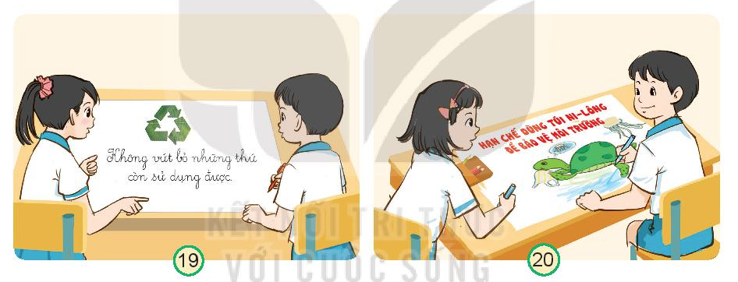

2. Vẽ tranh hoặc viết thông điệp về sự cần thiết phải tiêu dùng tiết kiệm, bảo vệ môi trường và chia sẻ với những người xung quanh.
Gợi ý :
Các em hãy vẽ tranh với thông điệp “Hãy tiết kiệm điện” ?
Làm việc theo nhóm

Slide 7

Kết luận

Slide 8
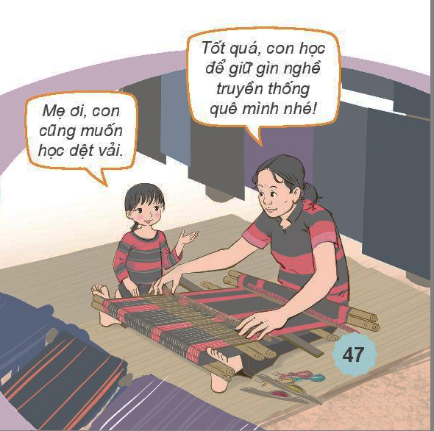
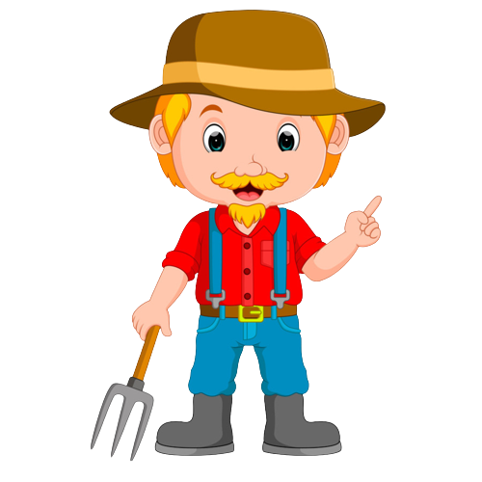
Nếu là em, em có học dệt vải không ? Vì sao ?
Em có suy nghĩ gì về câu nói của bạn nhỏ trong hình?
Những người trong hình đang nói và làm gì ?

Slide 9



Củng cố
Dặn dò

